Slide 1


Framework Advanced Analytics – Python - Alteryx
01/2021

Slide 2
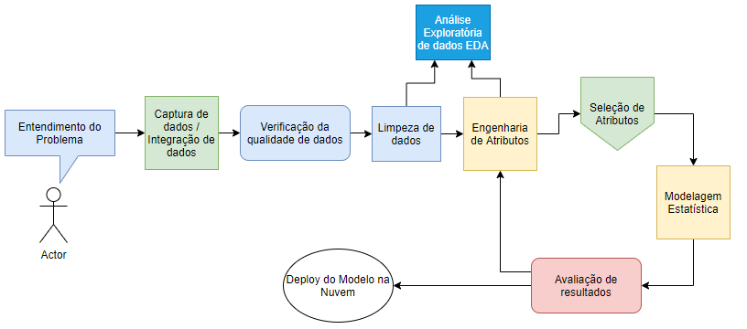
Pipeline de dados em Ad. Analytics

Slide 3
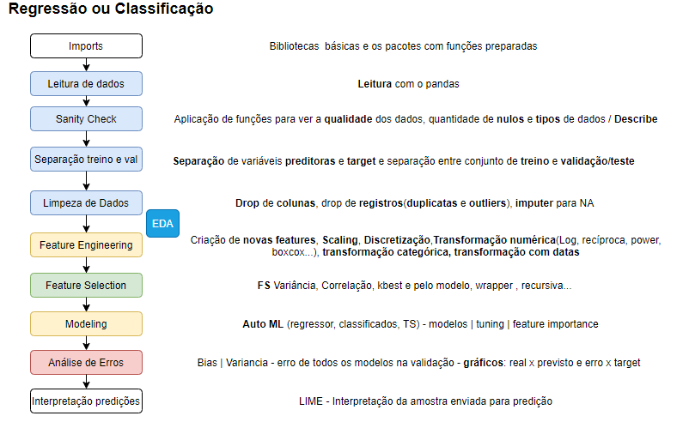
Pipeline detalhado de dados em Ad. Analytics

Slide 4
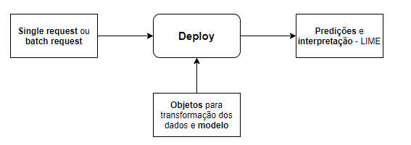
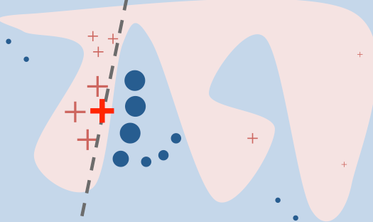
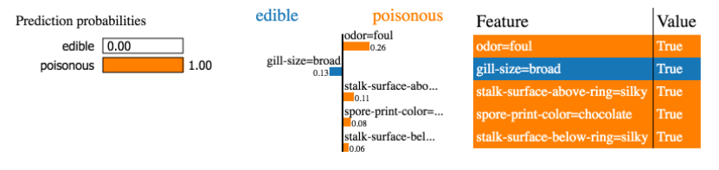
Pipeline detalhado de dados em Ad. Analytics

Slide 5
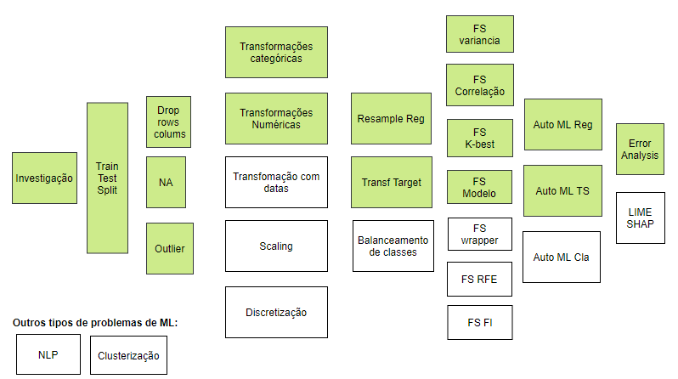
Python – funções criadas

Slide 6
Python – funções criadas
Feature Selection:
Fs_variância
Fs_correlation
Fs_kbest
Fs_fromModel
Modelagem:
Auto_ml_regressor
João está unificando regressão e Time Series
Error Analysis:
Decomposicao_bias_variância
Report_features_erros_modelos
Subsets:
Train_test_split
Data cleaning:
dc_fillna_custom
dc_duplicatas
dc_nulos
dc_features_tipos
Oulier
Feature Engineering:
fe_categorical_transform
fe_numerical_transform
Original_e_transformada
fe_resampler_regression

Slide 7
Alteryx – pipeline de dados

Slide 8
Alteryx – macros criadas e a serem criadas

Slide 9
Alteryx – macros – configuração de parâmetros

